Slide 1
Онлайн-виставка до Дня пам’яті захисників Донецького аеропорту
«Пам'ятаймо кіборгів безсмертних»

Slide 2


Slide 3
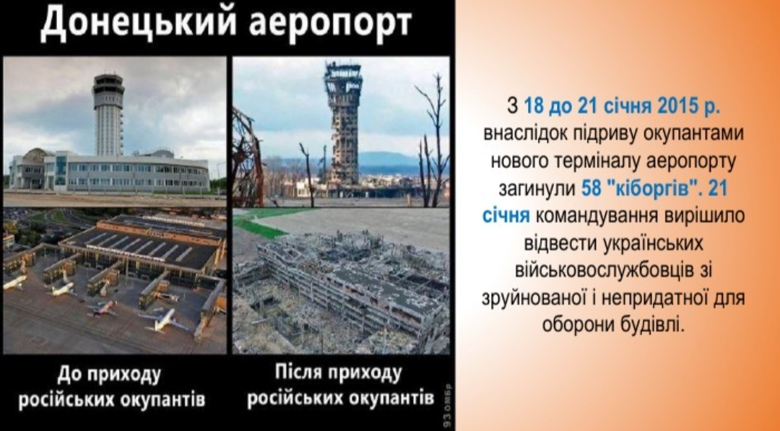

Slide 4
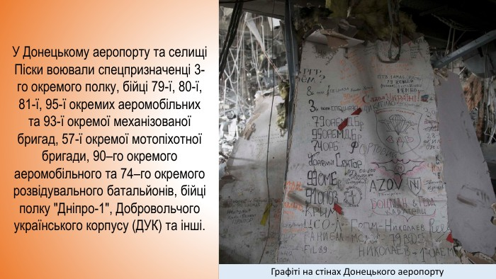

Slide 5
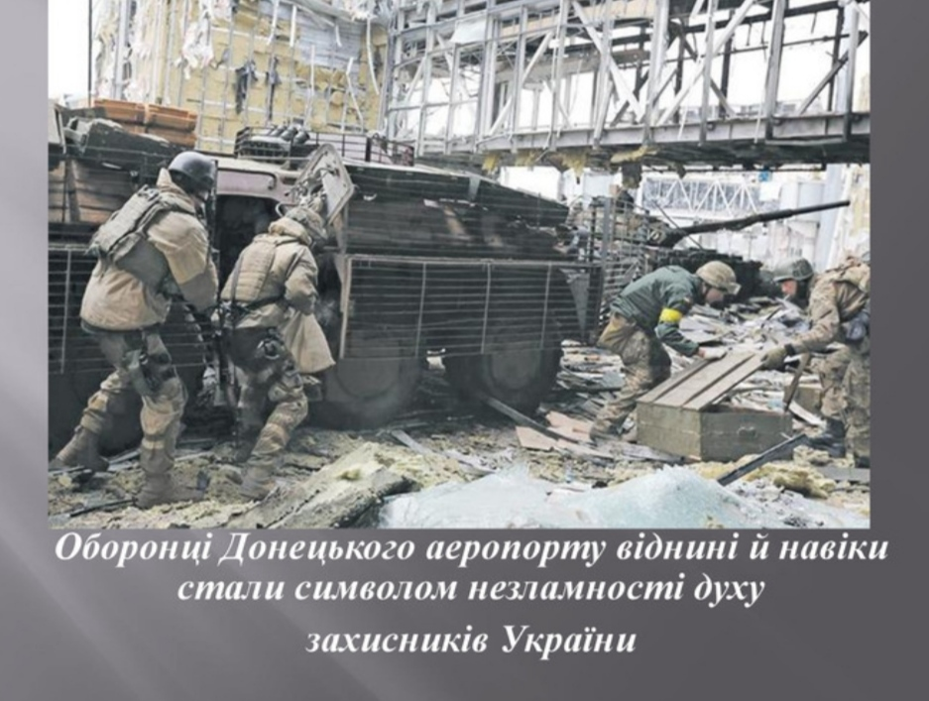

Slide 6
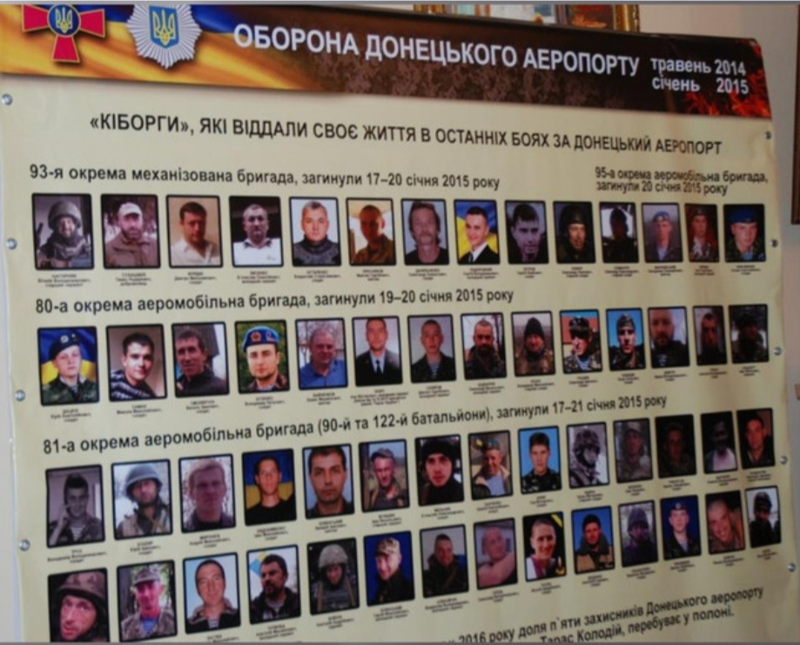
Тоді ж в боях за Донецький аеропорт 21 січня 2015 рок героїчно загинув наш земляк - старокостянтинівець Ігор Білик, який воював в 90-му окремому аеромобільному батальйоні.
Ігор Білик на фото шостий з права в другому нижньому ряді.

Slide 7
Біографія захисника донецького аеропорту, кіборга Білика ігоря Васильовича, уродженця м.Старокостянтинів
Білик Ігор Васильович народився 14 лютого 1979 року у м.Старокостянтинів Хмельницької області.
У 1986 році пішов у перший клас школи № 8 м. Старокостянтинів. Закінчив 9 класів та вступив в до місцевого Професійно-Технічного Училища, за фахом – зварювальник.
24 листопада 1997 року призваний на строкову службу до збройних сил україни, проходив службу в частині спеціального призначення. Служив в Криму, був десантником-розвідником. Мав стрибки з парашутом.
Після звільнення працював у КП "Тепловик", слюсарем сантехніком.
У серпні 2014 року призваний по мобілізації. Проходив підготовку на Житомирському полігоні, а службу у 90 окремому аеромобільному батальйоні. з серпня 2014 до 21 січня 2015 року Підрозділ в якому проходив службу Ігор, стояв на захисті донецького аеропорту.
Загинув 21 січня 2015 року під час ворожого артилерійського вогню (122-мм міна) у боях в районі аеропорту Донецька.
Похований у м. Старокостянтинів Хмельницької області.
Указом Президента України № 282/2015 від 23 травня 2015 року, "за особисту мужність і високий професіоналізм, виявлені у захисті державного суверенітету та територіальної цілісності України, вірність військовій присязі", нагороджений орденом «За мужність» III ступеня (посмертно).
Нагороджений іменною зброєю - кортиком та нагрудним знаком «За оборону Донецького аеропорту» (посмертно).
Ф. – 173, од. зб. – 3, арк. – 2.

Slide 8
Спогади сестри
«Білик Ігор Вікторович народився 14 лютого 1978 року у місті Старокостянтинів Хмельницької області. Ріс добрим і свідомим хлопчиком. Мати Білик Галина - будівельник, тато Білик Віктор - водій екскаватора. У 1986 році пішов у перший клас школи № 8 м. Старокостянтинів. Закінчив 9 класів та вступив в ПТУ у м. Старокостянтинів за фахом - зварювальник. 24 листопада 1997 року пішов до армії. Служив в Криму, був десантником-розвідником. Мав стрибки з парашутом. Після армії хотів служити у МВС. Нажаль, в міліції, з його прекрасною характеристикою і навичками, не знайшлося ні місця, ні посади. Так все своє свідоме життя пропрацював в "Тепловику", слюсарем-сантехніком. Проходив підготовку на Житомирському полігоні. Через навантаження, адже минуло 15 років після армії, впав в кому на 3 дні, про що нам повідомили по тому, коли вийшов з неї. Відпустили у відпустку на 10 днів, а потім підрозділ перевели в Донецький аеропорт. Там він прослужив з серпня 2014 до 21 січня 2015 року. Проводжаючи його в АТО, просила берегти себе від випадкової кулі, а він у властивій йому манері жартами, відповідав, що бігає швидко. Каже згадай дитинство, я Ще й по деревах добре лажу. На новий 2015 рік відпустили у відпустку на 10 днів. Там в аеропорту почали гинути хлопці і він з товаришами по службі рвався на передову, казав, що недосвідченні вмирають, а вони стійкі виживуть і йому треба до своїх братів по зброї. Побувавши в АТО дуже змінився, став задумливий і зникла його посмішка і життєрадісність. Загинув за словами товаришів по службі так: був поранений, осколкові поранення, бронежилет розірвало, втік до укриття, а там плита обірвалася і плитою привалило. Перелом всіх кісток і відірвало голову. Однолюб. Був дуже романтичним і відданим чоловіком, умів красиво залицятися за жінкою. Любив дарувати тільки троянди у великих букетах. Мріяв про сім'ю, про домашній затишок. Був дуже красивим і видним хлопцем, високий на зріст, ставна хода. Носив спортивний стиль одягу. Ідеал його жінки - це його мама. Останній його дзвінок був перед Водохрещам, був сумний, як ніби знав і щось відчував. Спогади товаришів по службі: "Був дуже добродушним. Завжди на позитиві. Позивний у нього був "Киця", за потішну мелодію дзвінка на телефоні, схожу на нявкання кошеняти. Він загинув не дарма. Там таке місце було, недобре, нас крили цілодобово без перерви. Потрібно було стріляти, не ховатися. Він стріляв, не ховався. Далеко не всі так могли. Ігор носив зелений шеврон 90 батальйону (з вовком) знизу напис "Ніхто крім нас". Загинув 21 січня 2015 року на позиції "Зеніт" в одній з найгарячіших точок в районі донецького аеропорту, Під час ворожого контрартіллерійского вогню (122-мм міна)».
Ф. – 173, од. зб. – 3, арк. – 5.

Slide 9
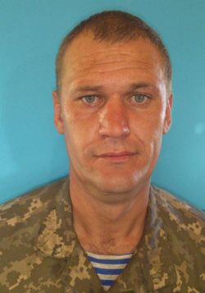
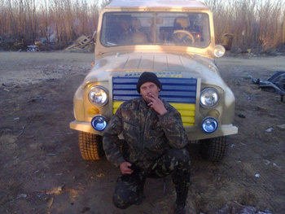
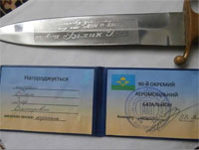
Інтернет сайт -https://memorybook.org.ua/2/bilykigor.htm
Дата та місце народження:14 лютого 1979 року, в м. Старокостянтинів Хмельницької області.
Дата та місце загибелі: 21 січня 2015 року, район Донецького аеропорту.
Звання: Солдат.
Посада: Мінометник.
Підрозділ: 81-а окрема аеромобільна бригада (90-й окремий аеромобільний батальйон).
Обставини загибелі: Загинув 21 січня 2015 року у бою з російськими збройними формуваннями в районі аеропорту Донецька.
Місце поховання: м. Старокостянтинів, Хмельницька область.
Указом Президента України № 282/2015 від 23 травня 2015 року, "за особисту мужність і високий професіоналізм, виявлені у захисті державного суверенітету та територіальної цілісності України, вірність військовій присязі", нагороджений орденом «За мужність» III ступеня (посмертно). Нагородженний нагрудним знаком «За оборону Донецького аэропорту» (посмертно).
За мужність та військову доблесть під час АТО 2015 р.
нагороджений іменною зброєю - кортиком.
Білик Ігор Вікторович (Кот)

Slide 10
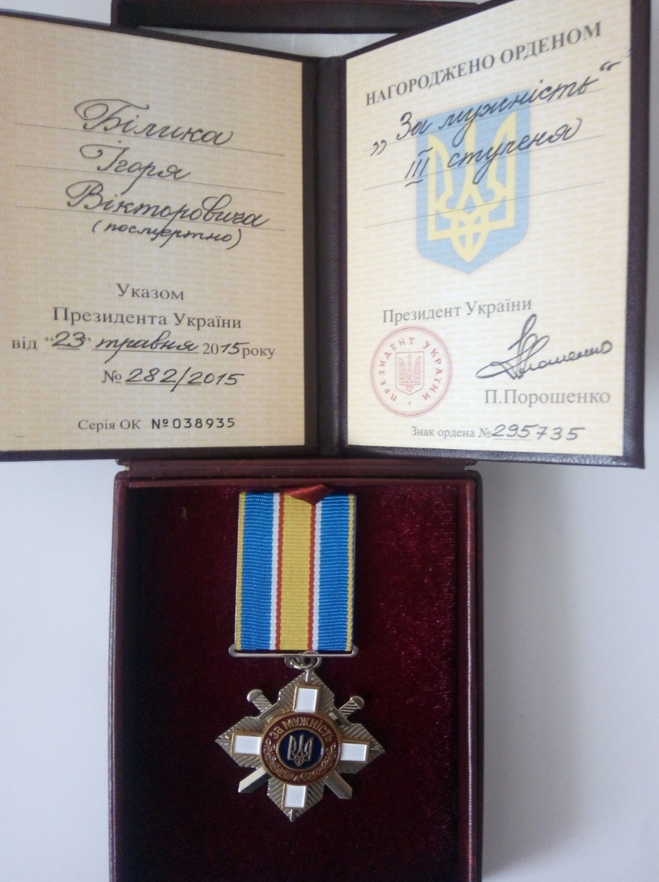
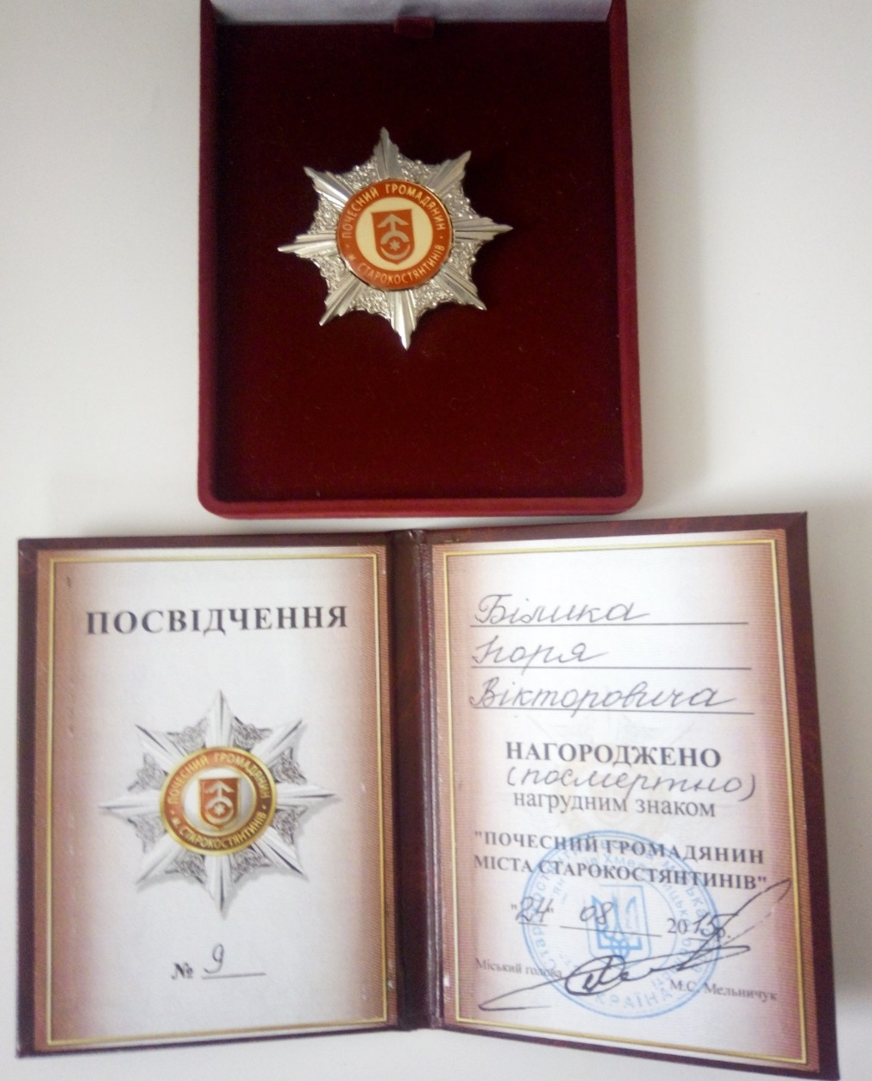
Копія посвідчення «За мужність»
ІІІ ступеня (посмертно)
Ф. – 173, од. зб. – 3, арк. – 7.
Копія посвідчення «Почесного громадянина міста Старокостянтинів»
Ф. – 173, ОД. ЗБ. – 3, АРК. – 8.

Slide 11
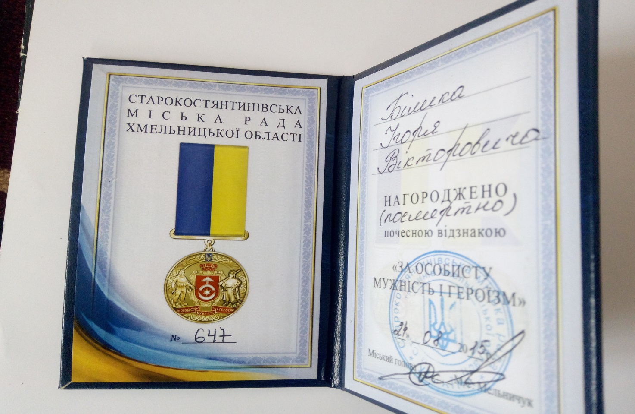
Копія почесної відзнаки «За особисту мужність і героїзм» (посмертно)
Ф. – 173, од. зб. – 3, арк. – 9.

Slide 12
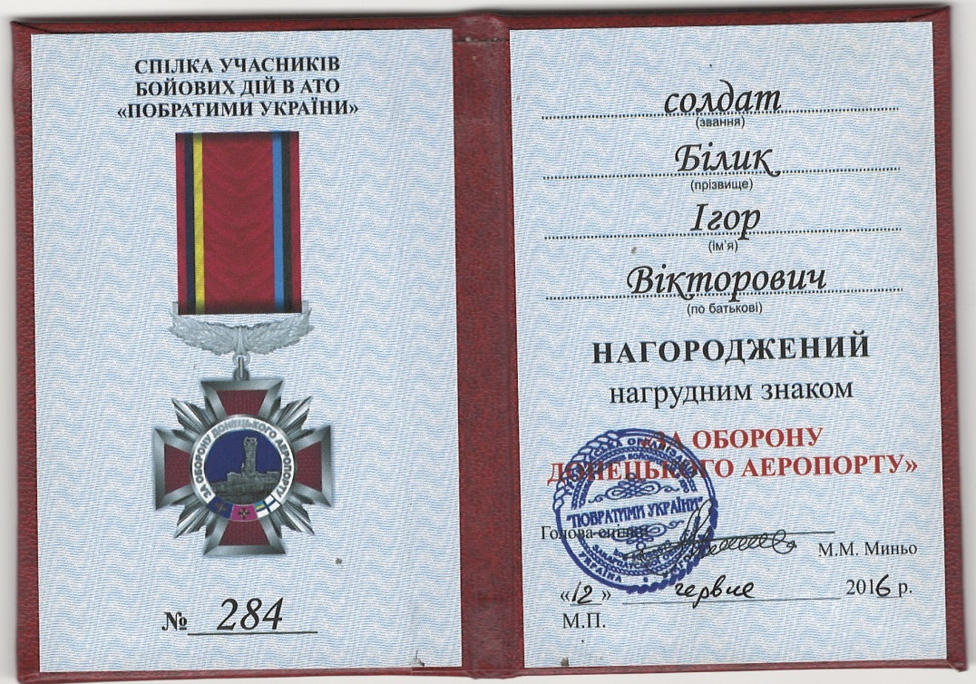
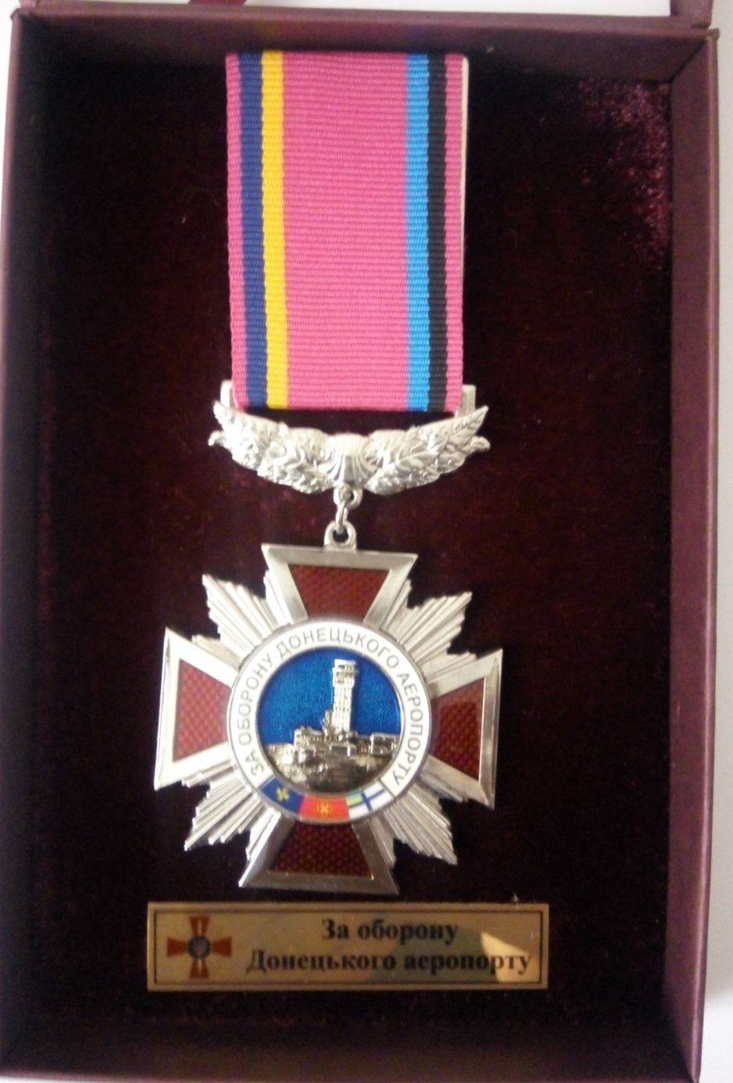
Ф. – 173, од. зб. – 3, арк. – 11. 13.

Slide 13
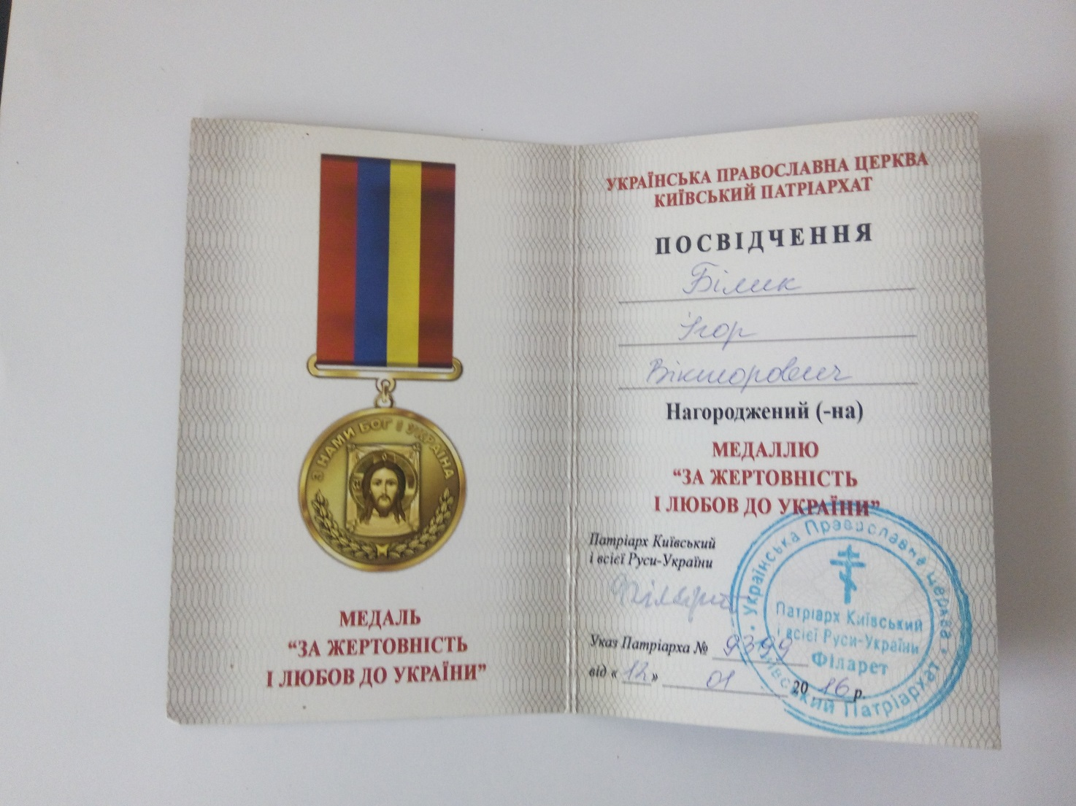
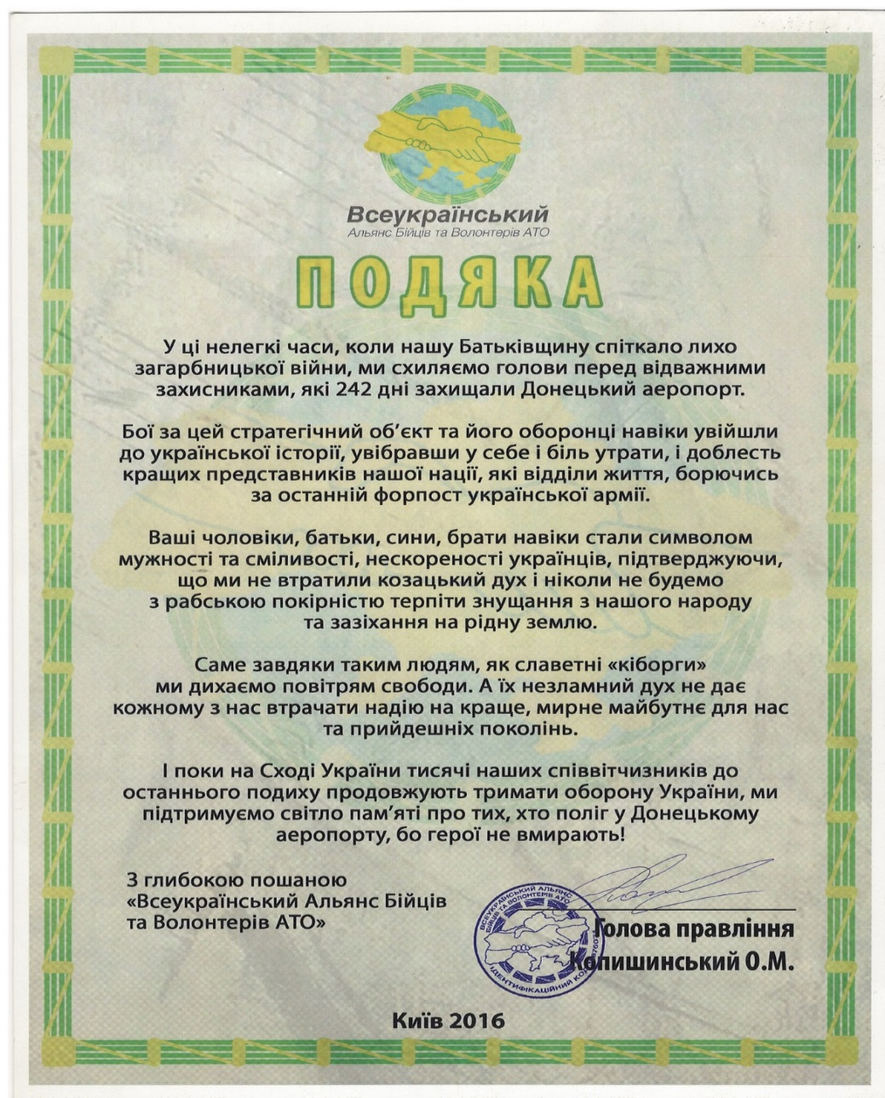
Копія посвідчення «За жертовність і любов до України»
Ф. – 173, од. зб. – 3, арк. – 12.
Подяка батькам від Всеукраїнського Альянсу Бійців та Волонтерів АТО
Ф. – 173, од. зб. – 3, арк. – 14.

Slide 14
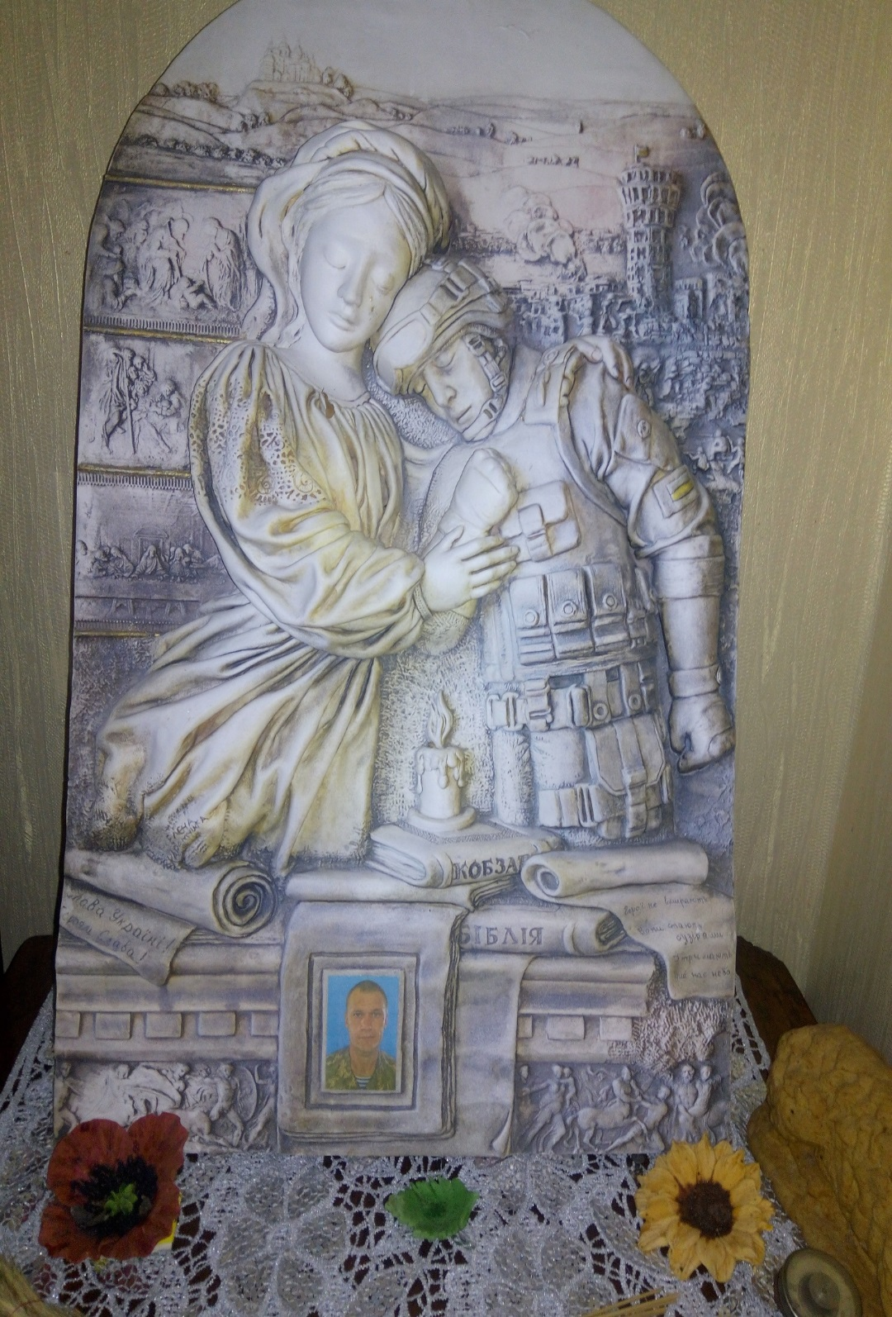
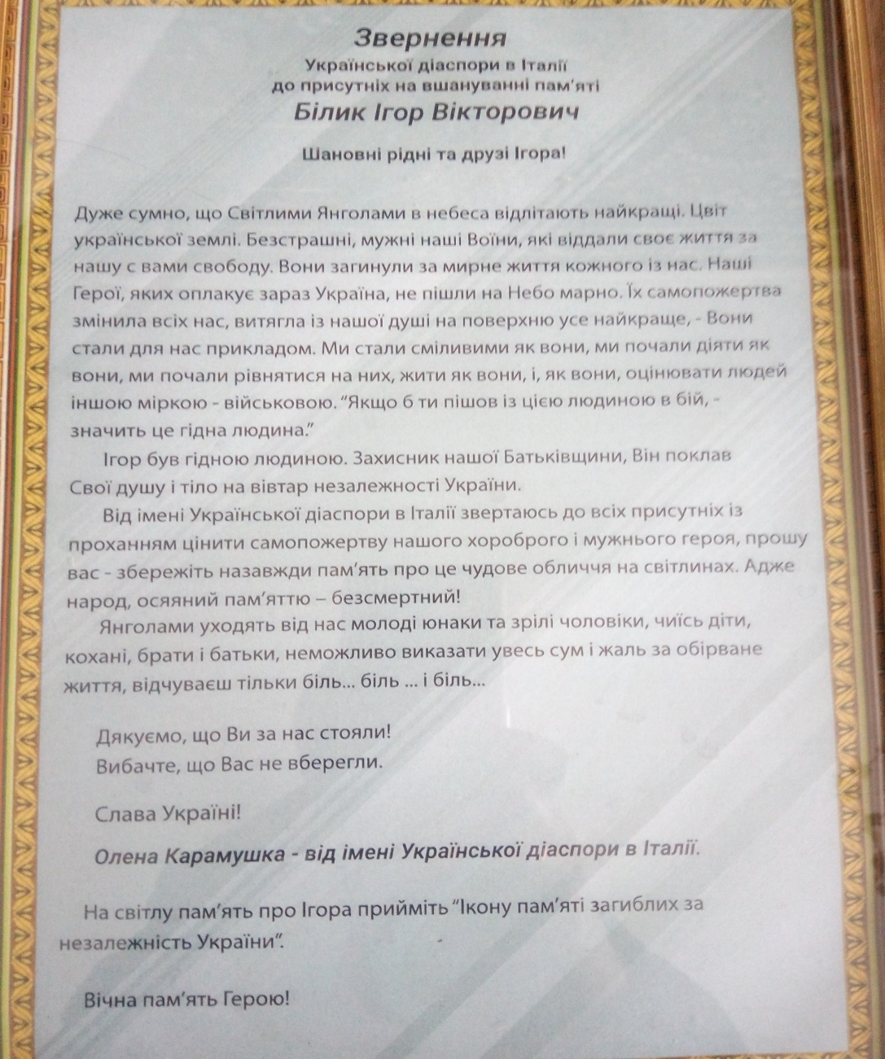
Від імені Української діаспори в Італії на пам’ять батькам «Ікона пам'яті загиблих за незалежність України»
Ф. – 173, од. зб. – 3, арк. – 20-21.

Slide 15
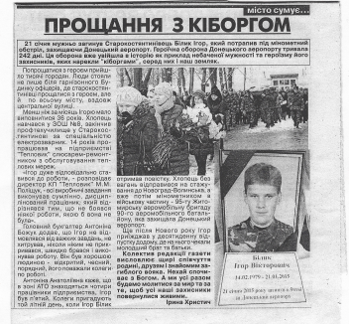
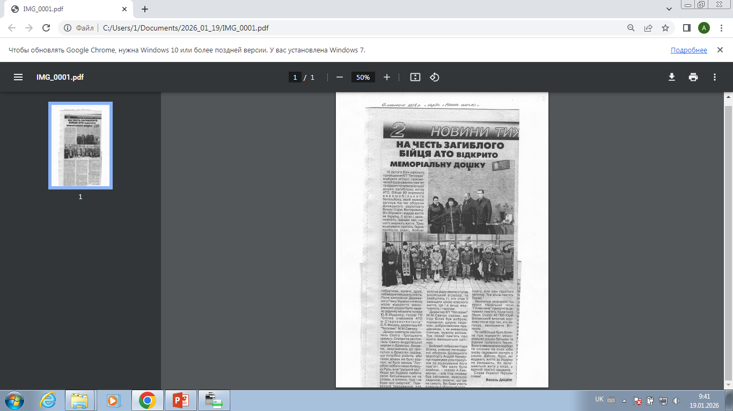
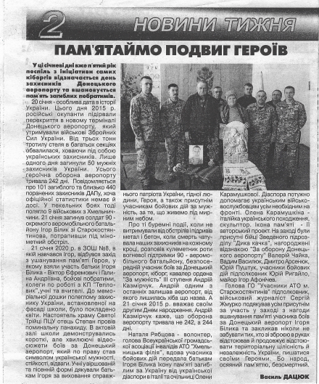
Статті з інформаційно-аналітичного тижневика «Наше місто»
Ф. – 173, од. зб. – 3, арк. – 27-29.

Slide 16
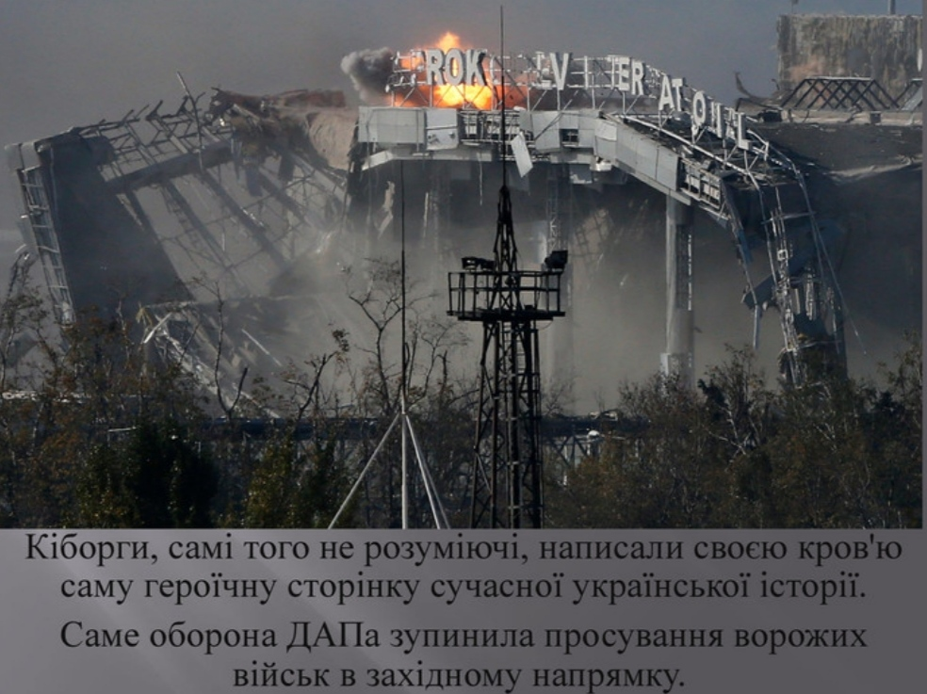

Slide 17


